Slide 1
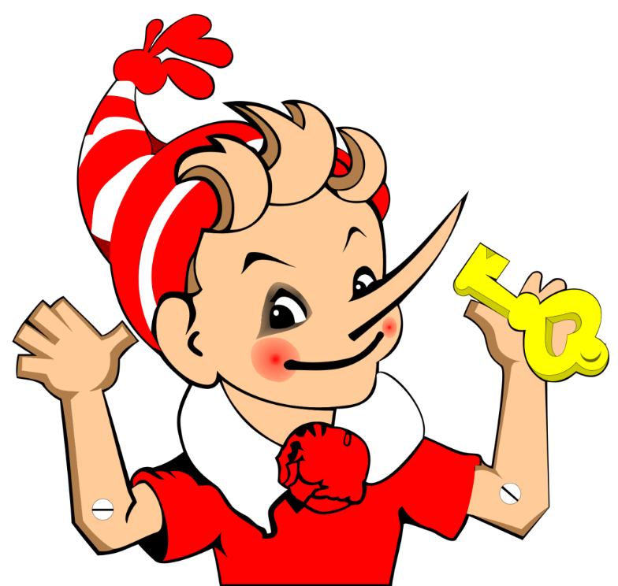
В поисках Золотого ключика
МУНИЦИПАЛЬНОЕ БЮДЖЕТНОЕ ДОШКОЛЬНОЕ ОБРАЗОВАТЕЛЬНОЕ УЧРЕЖДЕНИЕ
«Детский сад комбинированного вида № 181»
городского округа Самара
(МБДОУ «Детский сад № 181» г.о. Самара)
__________________________________________________________________
Автор: музыкальный руководитель Галямина Инесса Георгиевна

Slide 2
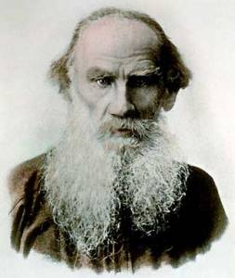
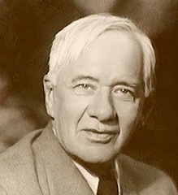
Кто написал сказку «Золотой ключик»?
Лев Толстой
Корней Чуковский

Slide 3
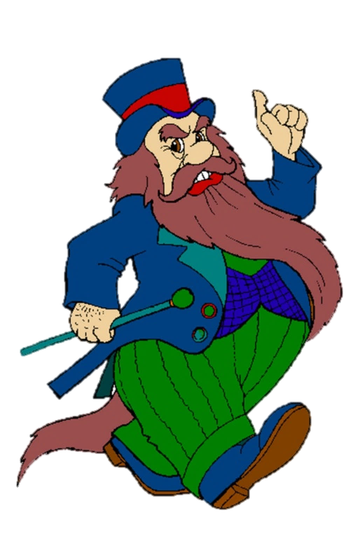
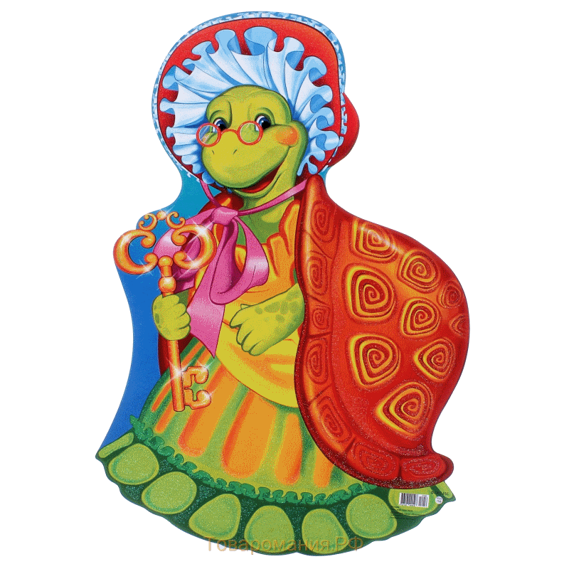
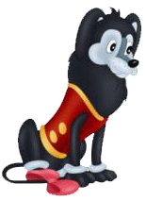
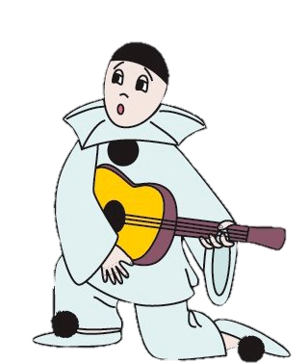
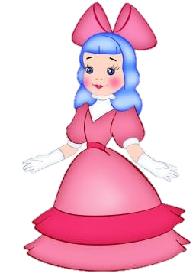
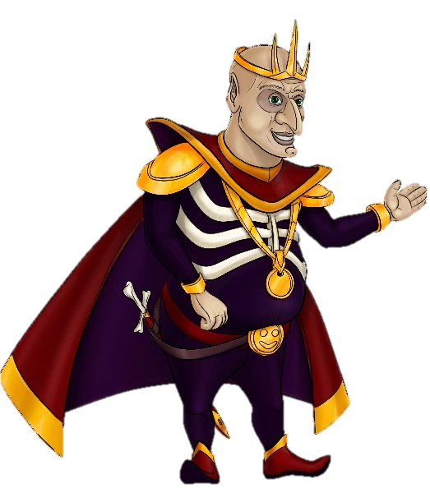
Кто лишний?

Slide 4
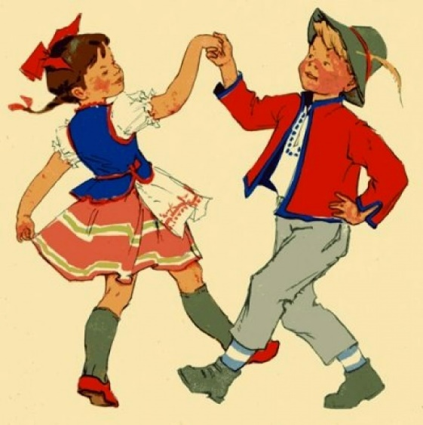
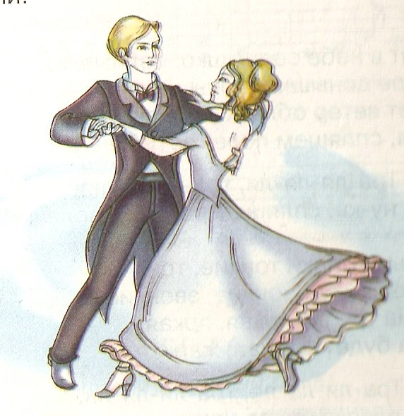
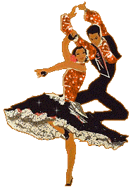
Какой танец танцуют куклы-актёры?
Танго
Полька
Вальс
Фламенко

Slide 5
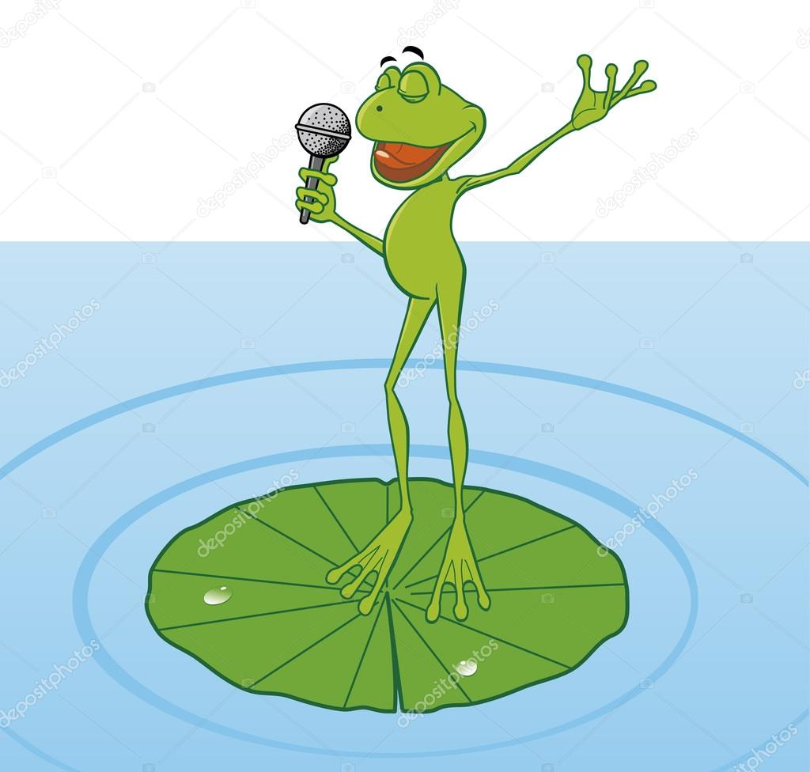
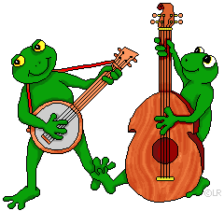
В каком жанре по количеству
исполнителей выступают лягушки?
Соло
Дуэт
Хор

Slide 6
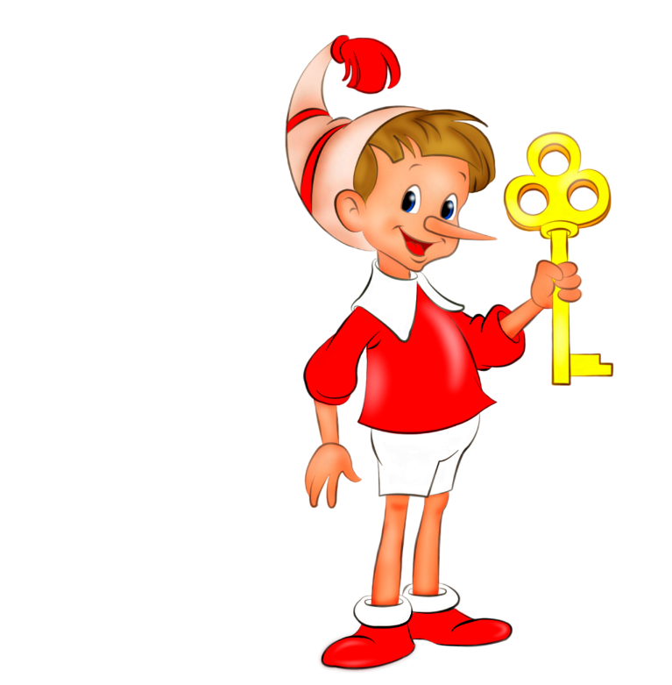
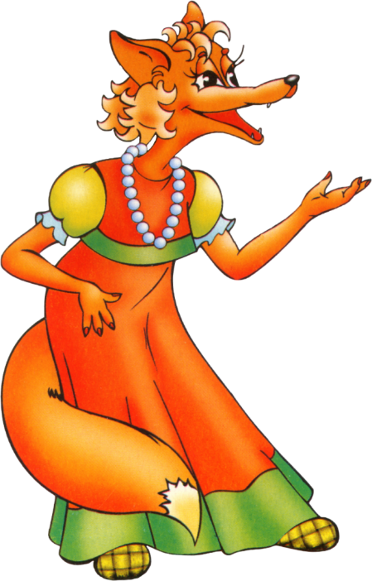
Определи тембр голоса героев?

Slide 7
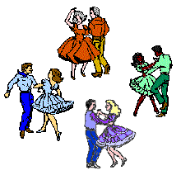
Молодцы!!!
Творческих успехов !!!!

